Slide 1
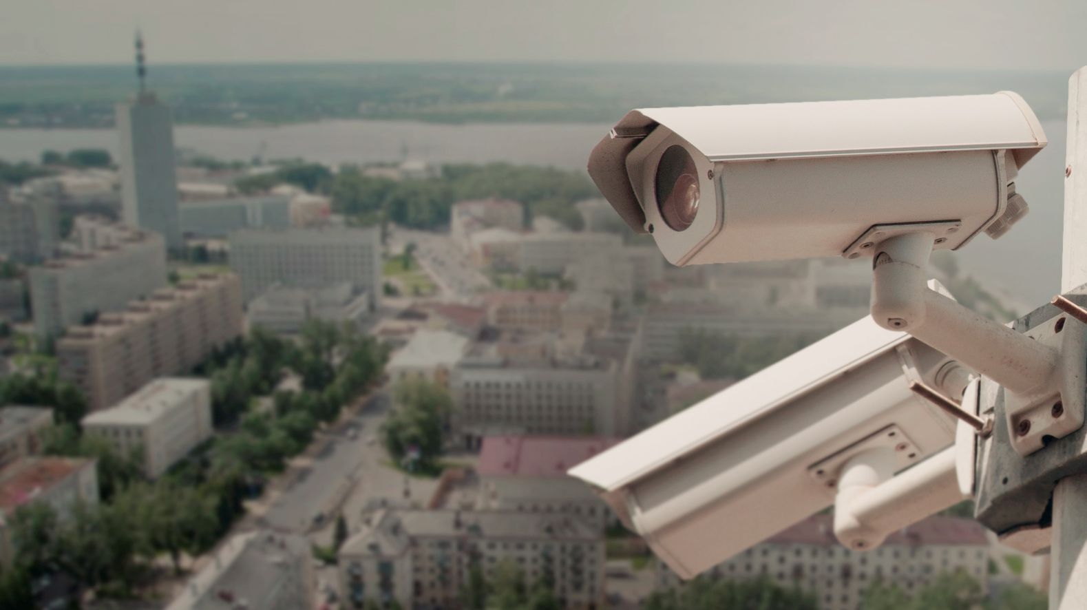
Реализация мероприятий по построению и развитию аппаратно-программного комплекса
«Безопасный город» на территории Архангельской области
Окладников Павел Анатольевич
Министр связи и информационных технологий Архангельской области
Архангельск, 2020

Slide 2
Этапы внедрения АПК «Безопасный город»
2013 – 2015 годы | Начало построения правоохранительного сегмента в Архангельской области (видеокамеры, оптоволокно, ЦОД)
Декабрь 2014 года | Разработана КОНЦЕПЦИЯ МЧС РОССИИ, новый формат «Безопасного города», как комплексной системы безопасности
2015 год | Работа по внедрению АПК «Безопасный город», обследование, создание межведомственных рабочих групп в регионе, разработка 43 НПА, выбор и утверждение 4 пилотных муниципальных образований. Включение Архангельской области в список пилотных регионов (протокол №6 МВК МЧС РФ). Разработка технического задания и согласование Совете Главных Конструкторов.
2016 – 2017 годы | Проектные и строительные работы в рамках контракта с ПАО «Ростелеком»
21 сентября 2017 года | Ввод АПК «БЕЗОПАСНЫЙ ГОРОД» в промышленную эксплуатацию
2018 – 2019 годы | Интеграция с СИСТЕМОЙ-112
2019 год | Разработка и утверждение плана развития АПК «БЕЗОПАСНЫЙ ГОРОД» на территории Архангельской области на 2019-2021 годы
2020 год | РАСШИРЕНИЕ АПК «БЕЗОПАСНЫЙ ГОРОД» НА ТЕРРИТОРИИ РЕГИОНА В СООТВЕТСТВИИ С ПЛАНОМ РАЗВИТИЯ

Slide 3
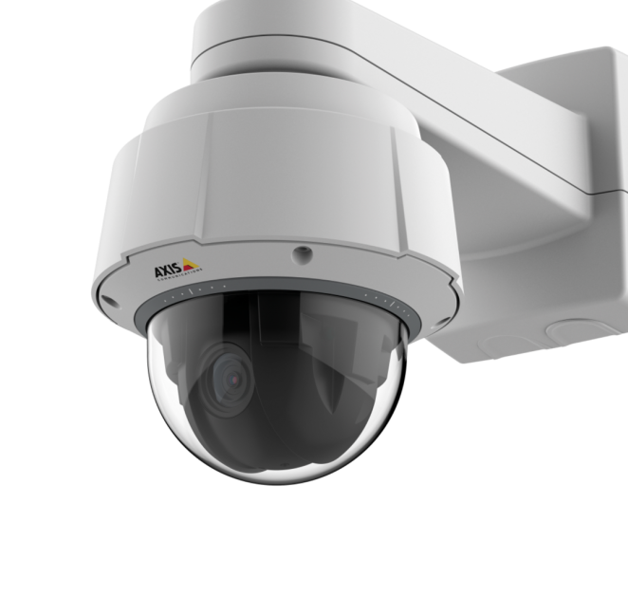
Инфраструктура АПК «Безопасный город»
Программные комплексы SecurOS и ГелиОС
с интегрированными подсистемами
33 АРМ диспетчерских служб,
в т.ч 12 АРМ в подразделениях УМВД
3 Центра обработки данных
338 видеокамер Full-HD
С интеллектуальной аналитикой
60 км ВОЛС
L2 VPN защищенный канал связи
до островов Соловецкого архипелага
4 пилотных муниципальных образования:
Архангельск – 166 видеокамер;
Северодвинск – 76 видеокамер;
Котлас – 44 видеокамеры;
Приморский МР – 34 видеокамеры.
+ интегрированные
7 поселков (Соловецкий, Уемский, Боброво,
Лайский Док, Луговой, Катунино, Талаги)
5 деревень (Хорьково, Рикасиха, Бол. Анисимово, Семеново, Рикасово)

Slide 4
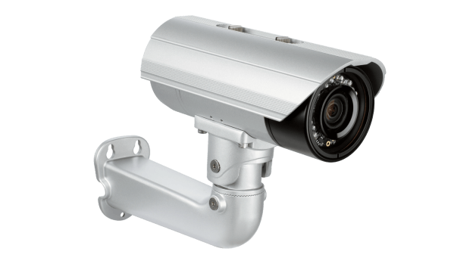
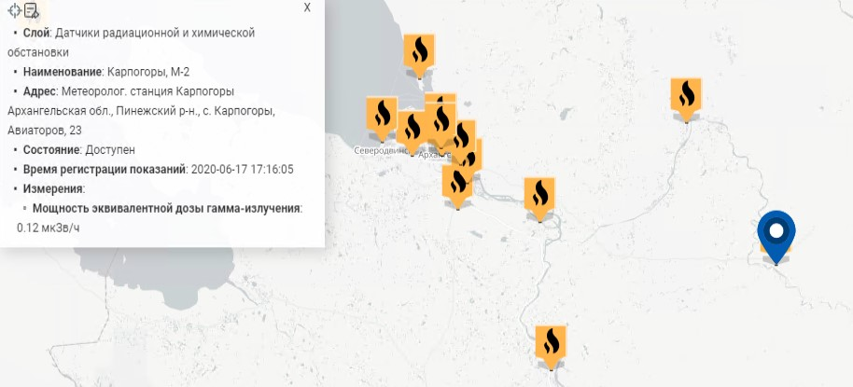
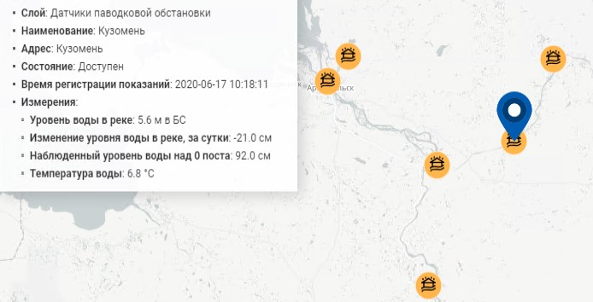
Интегрированные системы АПК «Безопасный город»
Система-112;
Подключение систем и датчиков контроля экологической обстановки;
Система пожарной безопасности («Стрелец-Мониторинг», «Пожавтоматика»);
РНИЦ ГЛОНАСС (машины скорой медицинской помощи);
Система автоматизированного контроля радиационной и химической обстановки;
Организация работы муниципальных коммунальных служб в системе.

Slide 5
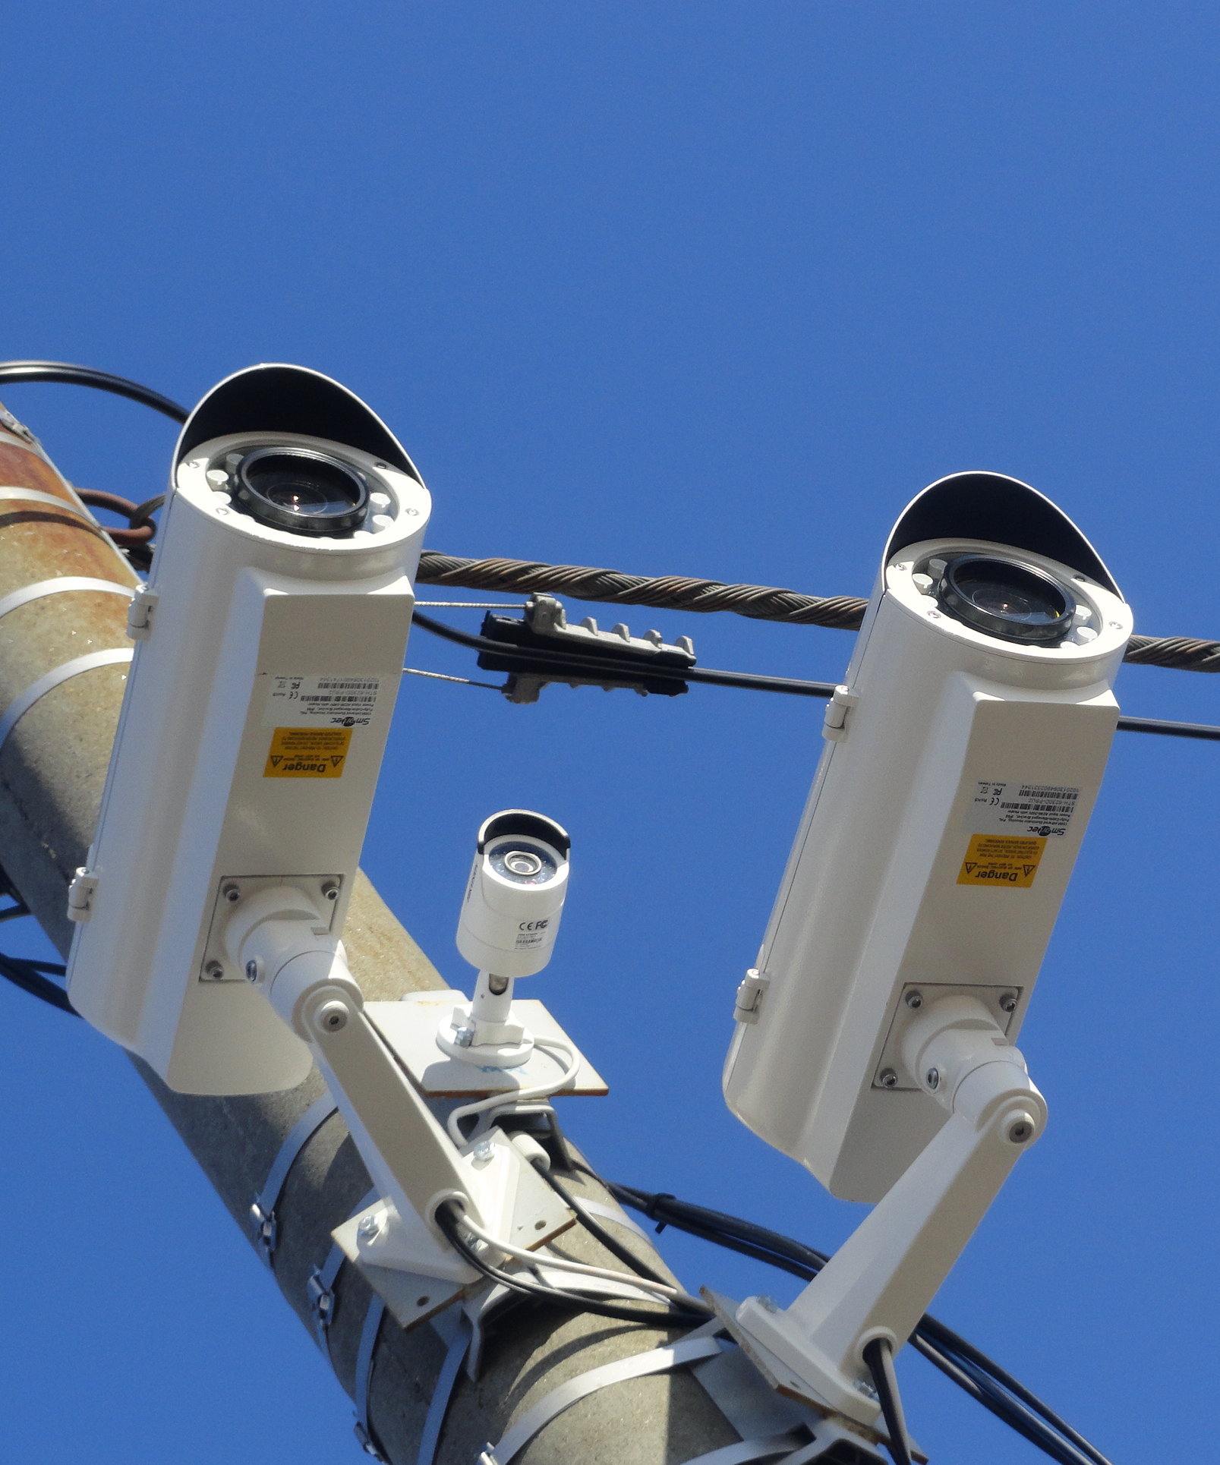
Статистика правоохранительного сегмента видеонаблюдения
АПК «Безопасный город»
МВД
По данным УМВД России по Архангельской области в 2019 году:
Количество лиц, установленных в качестве подозреваемых в совершении преступлений – 165
Обращение сотрудников Госавтоинспекции к видеоархиву – 2 362 из них:
Контроль оперативной обстановки и действий пожарно-спасательных подразделений, скорой медицинской помощи, полиции – 18
Более 70 официальных запросов на предоставление видеоматериалов от МВД, ГИБДД, МЧС, судебных участков и представителей адвокатской коллегии
Установление обстоятельств ДТП
Поиск водителей, скрывшихся с места ДТП
Выявление нарушений ПДД
Проведение розыскных мероприятий
К административной ответственности привлечены
1 075
1 209
6
9
1 112

Slide 6
Ежегодные затраты на содержание АПК «Безопасный город» с 2018 по 2020 годы
Обслуживание, аварийно-восстановительные работы - 6 млн. руб.
Аренда мест крепления, электроэнергия – 11 млн. руб.
ЕДДС
Архангельск
ЕДДС
Приморский р-н
ЕДДС
Северодвинск
ЕДДС
Котлас
166 камеры 9 ДДС
34 камеры 4 ДДС
76 камер 8 ДДС
44 камеры 6 ДДС
Каналы связи, телефония - 15 млн. руб.
ЦОД
Правительства
Архангельской области
Затраты на создание АПК «Безопасный город» в пилотных МО 586 млн. руб.

Slide 7
План мероприятий развития АПК «Безопасный город»
на период 2020 - 2021 года
Внедрение централизованной региональной платформы АПК «Безопасный город» и подключение к ней двадцати двух муниципальных образований в соответствии в планом-графиком. На текущий момент времени происходит подключение трёх муниципальных образований: города Новодвинск и Коряжма, посёлок Соловецкий
Подключение систем и датчиков контроля экологической обстановки
Урегулирование вопросов межведомственного взаимодействия
Развитие функционала АПК «Безопасный город» как инструмента РСЧС
Организация регулярного обучения и тренировок диспетчеров ЕДДС и ДДС городских служб
Организация работы муниципальных коммунальных служб в системе

Slide 8
Направления развития правоохранительного сегмента
АПК «Безопасный город»
Строительство сети видеонаблюдения по сервисной модели (по запросам силовых структур)
2020 г. - 17 камер
2021 – 2022 гг. - 43 камеры
Создание интеллектуальной системы видеонаблюдения на базе сети цифровых видеодомофонов – сервис «Умный двор»
2020 г. – 2030 подъездов г. Архангельск
2021 г. – 3050 подъездов г. Архангельск
2022 г. – 3050 подъездов г. Архангельск
656 подъездов г. Северодвинск
HD-видеоизображение
Биометрическая аналитика
распознавание лиц
Дистанционное открытие дверей подъездов
Привычный для
Абонента вид
Архив видео
Круглосуточный
видеоконтроль

Slide 9
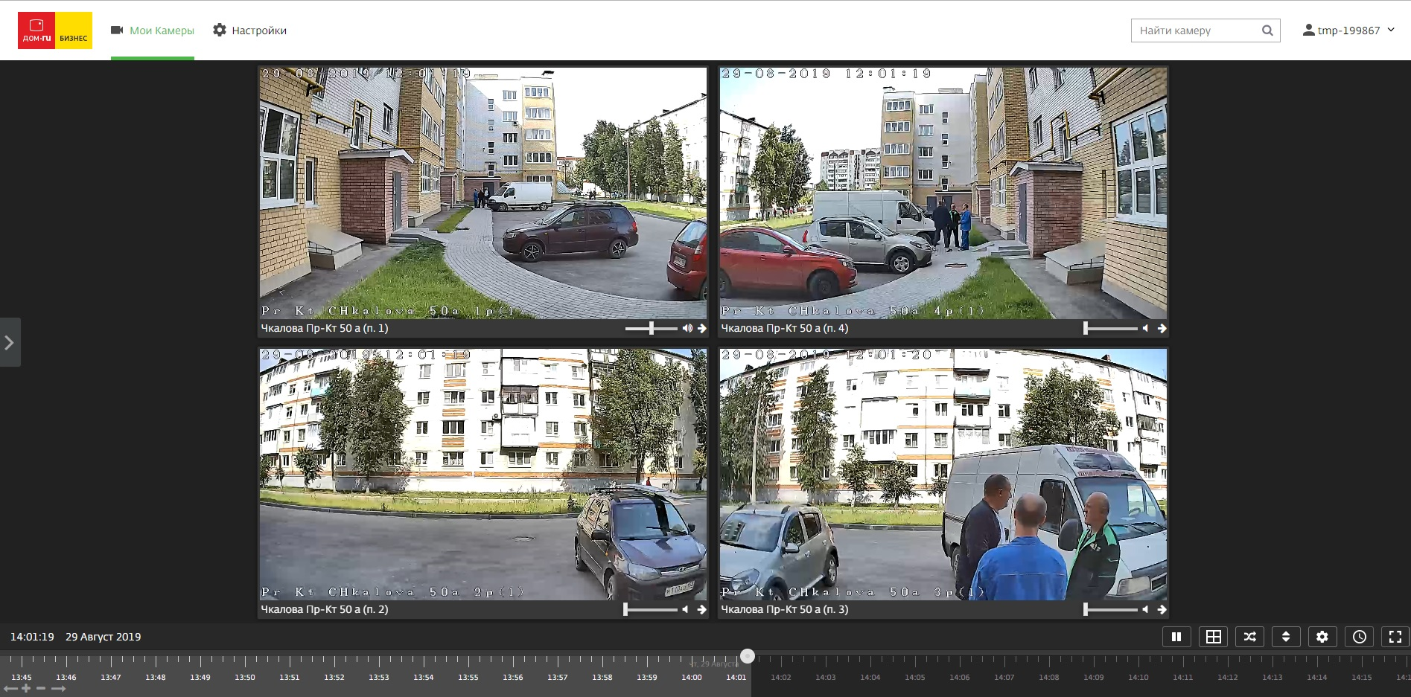
Направления развития правоохранительного сегмента
АПК «Безопасный город»: «УМНЫЙ ДВОР»
Пример функциональных возможностей устройства
Собственникам жилья:
Удаленное управление дверью через мобильное приложение;
Видеоархив;
Защищенные ключи доступа.
Правоохранительным органам:
Развитие и расширение системы централизованного мониторинга;
Профилактика и пресечение правонарушений;
Функции оповещения населения.

Slide 10
Региональная информационная платформа
К вышестоящим АС ФОИВ
К вышестоящим АС ФОИВ
Федеральный уровень
КСА ФИП НЦУКС
СЦ ФОИВ
РИП
Ситуационный центр
Губернатора
Региональный уровень
Система-112
Муниципальный уровень
ЕДДС
ЕДДС
ДДС
ДДС
ДДС
ДДС

Slide 11
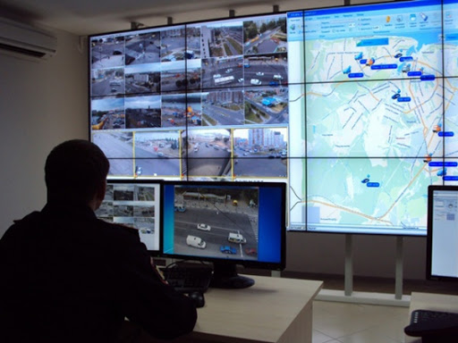
Критерии эффективности работы АПК «Безопасный город»
Критерии эффективности работы АПК «Безопасный город»:
Обеспечение работоспособности оборудования видеосегмента АПК "Безопасный город" в Архангельской области;
Доступность сервисов АПК "Безопасный город" в Архангельской области

Slide 12
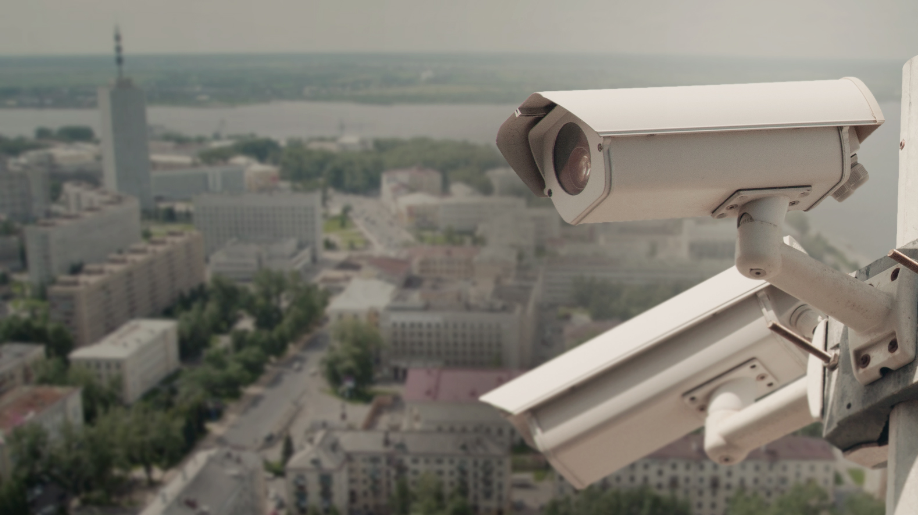
СПАСИБО ЗА ВНИМАНИЕ!
Окладников Павел Анатольевич
Министр связи и информационных технологий Архангельской области
Архангельск, 2020

